Slide 1
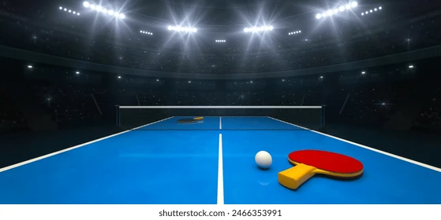
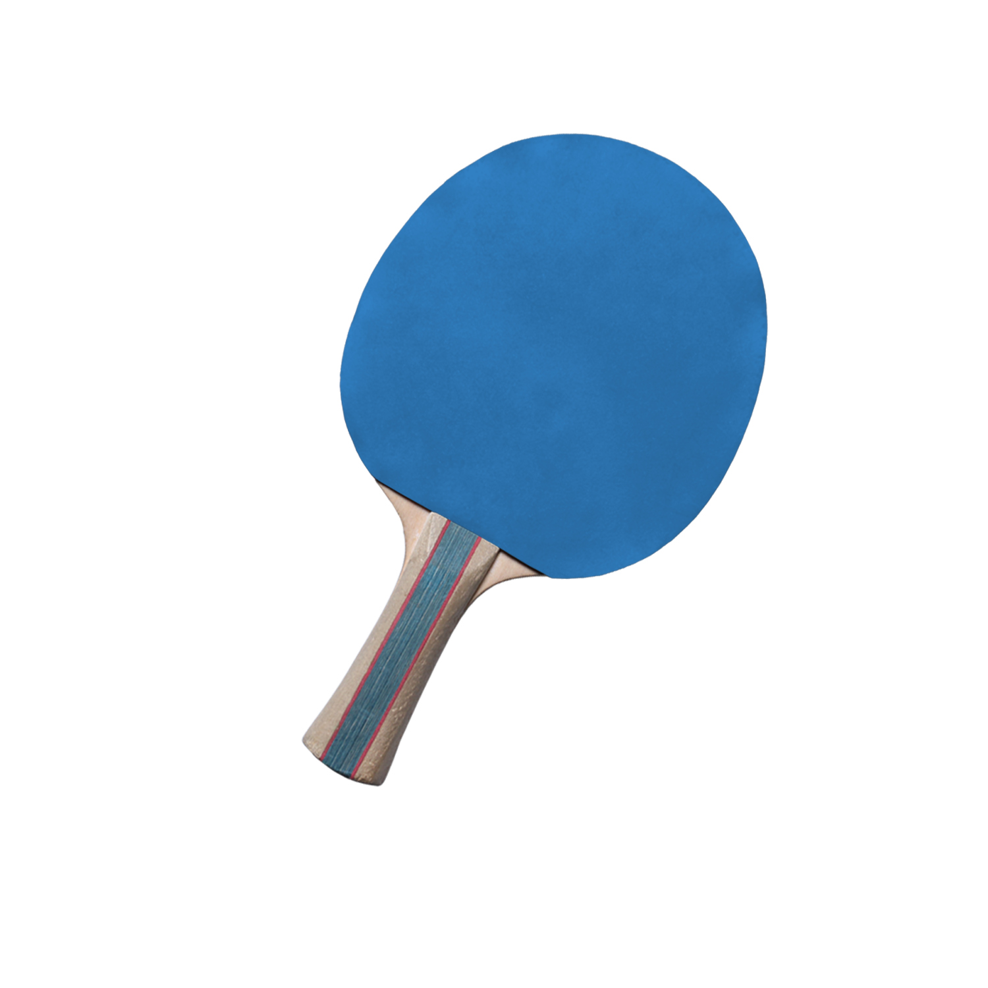

Sport
stolní tenis

Slide 2


Stolní tenis
Stolní tenis vznikl koncem 19. století v Anglii jako hra na stole
Míček může dosáhnout rychlosti přes 100 km/h.
Stolní tenis je olympijský sport od roku 1988.
Hra může být hraná ve dvou hráčích (singl) nebo ve čtyřech (debl).
.

